Slide 1
Проект на тему
«Нетрадиционные формы работы с родителями»
Выполнили: Габдрахманова В.Г. .
Детский сад «Аллюки» №20 г.Азнакаево
Преподаватель К.П.Н.
Антонова О.А

Slide 2
Содержание
Пояснительная записка......................................................................................3
Рабочая программа по самообразованию........................................................9
Список литературы...........................................................................................21
Приложения.......................................................................................................23

Slide 3
Пояснительная
записка
Взаимодействие педагогов с семьями воспитанников- одно из условий всестороннего развития детей. Именно семья является для ребенка основой всех основ. Недаром народная мудрость гласит: «Ребенок учится тому, что видит у себя в дому. Родители-пример ему!»Очень часто родители испытывают трудности в вопросах воспитания и развития детей, забывают о том, что детей надо воспитывать с рождения и, желательно, собственным примером. Используя разнообразные формы работы в процессе взаимодействия с семьями, педагоги ДОУ помогают родителям раскрыть потенциал детей, увидеть их скрытые способности, таланты. Также помогают разобраться в некоторых вопросах педагогики и психологии.
В нашей группе взаимодействие с семьями воспитанников проходит в рамках реализации долгосрочного проекта(1 год ) на тему «Как хорошо иметь семью».

Slide 4
Цель проекта
Развитие сотрудничества семьи и детского сада
Задачи проекта
1.Создать условия для дальнейшего развития партнерских отношений между ДОУ и семьями воспитанников.
2.Продолжать совершенствовать систему взаимоотношений «родитель-ребенок».
3.Просвещать родителей по вопросам воспитания и развития детей.
4.Пополнять предметно развивающую среду играми, пособиями и наглядными материалами по теме проекта в рамках проводимых мероприятий.
5.Формировать у детей ценностные представления о семье, семейных традициях, обязанностях.

Slide 5
Ожидаемые результаты
1. Повышение уровня психолого– педагогического просвещения родителей и повышение уровня их активности.
2. Создание системы комплексной работы с родителями дошкольников.
3. Активное участие родителей в совместной с детьми творческой деятельности (конкурсы рисунков, творческая гостиная, в подготовке и проведении праздников и развлечений), работе ДОУ.

Slide 6
Этапы реализации проекта
1 этап. Подготовительный
* Изучение методической литературы.
* Анкетирование родителей.
* Планы в рамках проекта
2 этап. Основной
* Разработка конспектов мероприятий
* Апробация проекта
3 этап. Заключительный
* Анализ и обобщение проделанной работы
* Презентация «Развитие сотрудничества семьи и детского сада»
* Фотосессия сотрудничества ДОУ с родителями и детьми. Публикации в СМИ.

Slide 7
Методы
Наглядные методы (памятка «Как сделать зарядку любимой привычкой ребенка»; презентация «История возникновения часов; стенд «Дорожная безопасность»; беседа «ждем Новый год»; выставка игрушек «Новогодний хоровод»; памятка «Как хорошо иметь семью»; фотоколлаж «Моя семья»; рисунки детей «Габудлла Тукай»; эмблемы, дипломы, альбом «Домашние и дикие животные»
Практические методы ( проведение занятия, дидактическая игра «Улица города» ; анкетирование «Нужен ли режим дня дошкольнику», «Знаете ли вы ПДД»; организация мини-музея «Часовое время»; моделирование «Новогодняя игрушка»; выступление клоуна, чтение стихотворений, изготовление поделок для именинников, творческая работа с родителями «Рисование ладошками»; пантомима «Как я дома помогаю»; театрализация отрывка из сказки Г.Тукая, поход с родителями в библиотеку, брейн-ринг «Здоровому все здорово»; фотовыставка «Поход»; изготовление песочных построек.

Slide 8
Участники проекта
Дети
Педагоги
Родители
Музыкальный руководитель
Ноутбук
Проектор
Экран
Аудиозаписи
Проигрыватель
Канцелярские товары
Оборудования:

Slide 9
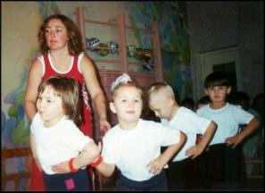
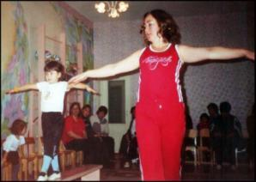
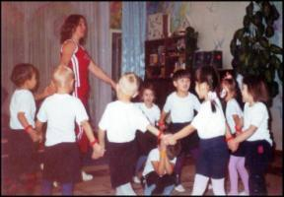
Проект
№ | Тема | Цель | Упражнения | Ожидаемый результат
Сентябрь | «Значение режима дня в жизни ребенка и взрослого» | Информи- ровать родителей о значимости влиянии режима дня на здоровье и развитие ребенка. | 1.Анкетирование «Нужен ли режим дня дошкольнику?» (Приложение 1) 2.Круглый стол «Режим дня ребенка дома и в детском саду» 3. Памятка «Как сделать зарядку любимой привычкой ребенка» (Приложение 2) | 1.Формирование представлений родителей о режиме дня ребенка. 2.Осознание родителями важности режима дня в жизни ребенка. 3.Практическое применение в жизни ребенка и родителей режима дня.

Slide 10
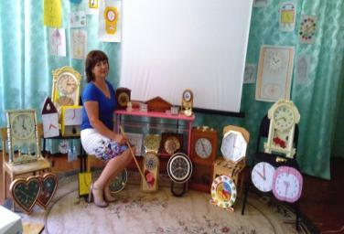
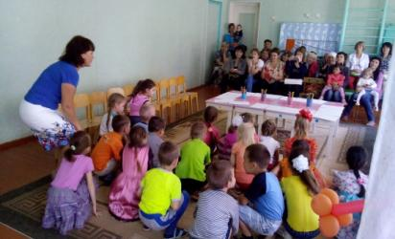
№ | Тема | Цель | Упражнения | Ожидаемый результат
Октябрь | Путешествие в музей часов | Закреплять знания детей и родителей о различных видах часов, о принципе их работы и роли в жизни человека | 1.Презентация «История возникновения часов» (Приложение 3) 2.Организация мини- музея «Часовое время» 3. Проведение занятия во время творческой встречи. | 1. Формирование представлений родителей и детей об истории возникновения часов. 2.Развитие у них исследовательского интереса и творческого воображения. 3.Совершенствование чувства времени и умения регулировать свою деятельность во времени.

Slide 11
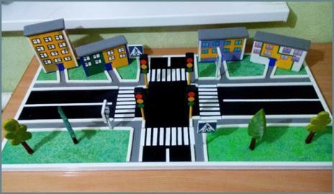
№ | Тема | Цель | Упражнения | Ожидаемый результат
Ноябрь | Правила дорожные- знать положено! | Активизировать знания родителей об особенностях обучения детей правилам безопасного поведения на улице. | 1.Анкета для родителей «Знаете ли вы правила дорожного движения». (Приложение 4) 2.Дидактическая игра «Улица города.» 3.Оформление стенда «Дорожная безопасность» | 1.Повышение у родителей компетентности в вопросах профилактики детского дорожного травматизма, а также знаний в вопросах безопасности. 2. Закрепление знания детей о движении транспорта и пешеходов. 3.Закладывание основ сотрудничества с детьми, педагогами и др. родителями.

Slide 12
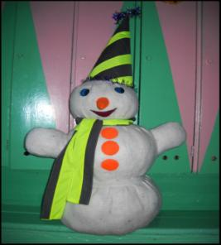
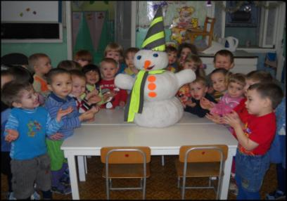
№ | Тема | Цель | Упражнения | Ожидаемый результат
Декабрь | Путешествие в страну новогодних игрушек | Вызвать у родителей положительный эмоциональный настрой на совместную творческую работу. | 1.Совместное моделирование новогодней игрушки. 2.Беседа «Ждем Новый год» 3.Выставка игрушек «Новогодний хоровод» | 1. Закрепление знаний об игрушках. 2. Формирование у детей представлений об истории нового года. 3. Развитие интереса к коллективному взаимодействию.

Slide 13
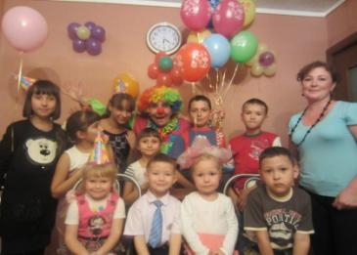
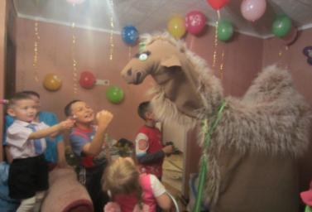
№ | Тема | Цель | Упражнения | Ожидаемый результат
Январь | День зимнего именинника. | Создать благоприятную атмосферу для совместного развлечения с родителями. Воспитать у детей и родителей внимание и доброту друг к другу. | 1.Выступление клоуна. 2. Прочтение стихотворений. 3. Изготовление детьми подарков своими руками для именинников. | 1.Приобщение к позитивной социализации. 2. Формирование доброжелательного отношения друг к другу. 3. Вызвать желание изготовить подарки именинникам.

Slide 14
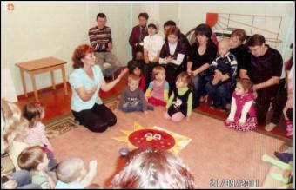
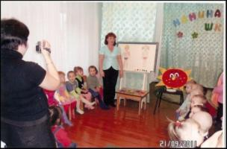
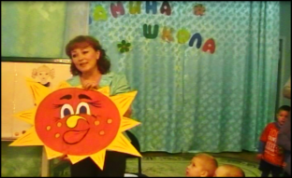
№ | Тема | Цель | Упражнения | Ожидаемый результат
Февраль | Семейный клуб «Мамина школа» | Формировать у родителей знания о половозрастных особенностях детей. Научить применять дифференцирован-ный подход к девочкам и мальчикам. | Открытое занятие по социально-личностному развитию детей с учетом гендерного подхода в условиях современности. Совместная творческая работа детей, родителей и воспитателей по нетрадиционному методу рисования ладошками. | Формирование у родителей представлений о гендерном развитии детей. Осознание родителями важности дифференцированного подхода к мальчикам и девочкам и применение его в практике.

Slide 15
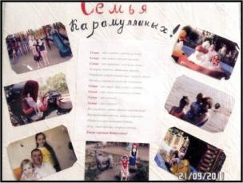
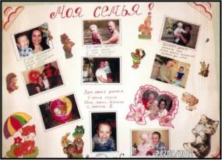
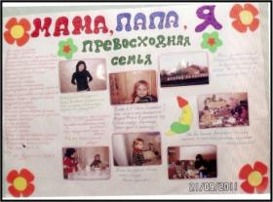
№ | Тема | Цель | Упражнения | Ожидаемый результат
Март | Изготовление совместно с родителями коллажа «Моя семья» | Формировать у детей и родителей ценностные представления о семье, семейных традициях, обязанностях. | 1.Памятка для родителей «Как хорошо иметь семью». (Приложение 6) 2.Пантомима «Как я дома помогаю». 3. Оформление фотоколлажа «Моя семья». | Проявление интереса к театрализации, к изобразительному и художественному творчеству.

Slide 16
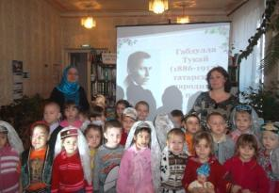
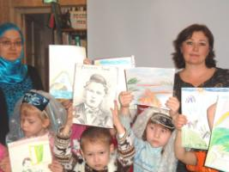
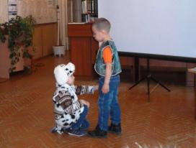
№ | Тема | Цель | Упражнения | Ожидаемый результат
Апрель | Национальный писатель Габдулла Тукай | Формировать любовь к татарскому фольклору. Вызвать интерес к созданию рисунков Габдуллы Тукая. | 1. Изготовление рисунков по его произведениям. 2.Театрализация отрывка из сказки Тукая. 3.Организация похода с родителями в библиотеку с приглашением др.садов. | Приобщение детей и родителей к творческой культуре национального поэта.

Slide 17
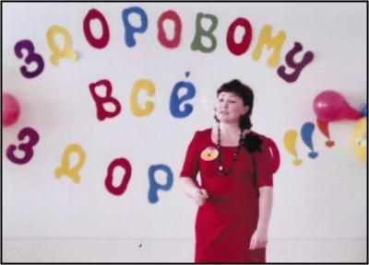
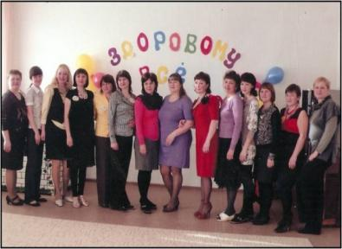
№ | Тема | Цель | Упражнения | Ожидаемый результат
Май | Брейн-ринг «Здоровому все здорово!» | Формирование понятий значимости ЗОЖ родителей и детей в современном мире. | 1. Выполнение родителями дом. задания «Визитная карточка». 2.Изготовление с детьми эмблем и дипломов. 3. Брейн-ринг с родителями воспитанников. | Развитие представлений о ЗОЖ и коммуникативных навыков свободно и непринужденно общаться с др. родителями.

Slide 18
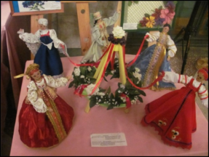
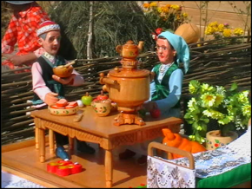
№ | Тема | Цель | Упражнения | Ожидаемый результат
Летне-оздоровительный период | Совместные экскурсии на выставку народно-прикладного искусства. | Воспитание эстетического восприятия окружающего мира. | Поездка на выставку народно- прикладного искусства. | Проявление интереса у детей и родителей к народному промыслу.

Slide 19
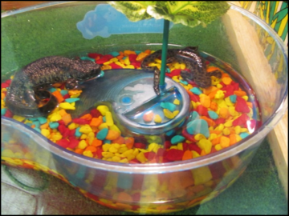
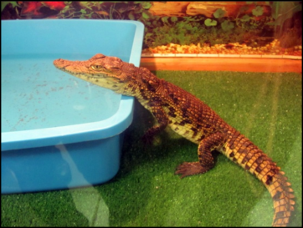
Поход в террариум | Воспитание у детей и родителей любви к животному миру и бережному отношению к братьям нашим меньшим. | Рассматривание и обсуждение с детьми альбома «Домашние и дикие животные». (Приложение 5) Организация фотовыставки по походам. | Обогащение опыта взаимодействия детей, родителей и воспитателей ДОУ.

Slide 20
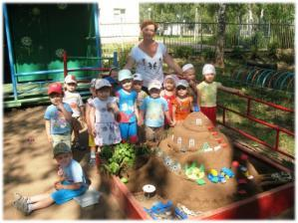
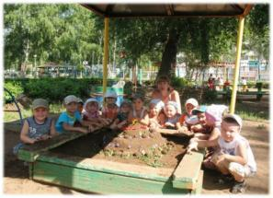
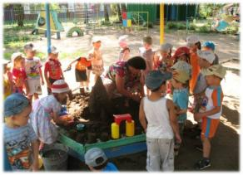
Конкурс на лучшую песочную постройку. | Укрепление детско-родительских отношений. | Организация конкурса среди родителей и детей двух групп на лучшую песочную постройку. Приобретение песочного набора в качестве поощрения победителей. | Эффективные партнерские отношения среди родителей групп. Проявление у родителей интереса к воспитательно-образовательному процессу в ДОУ.

Slide 21
Список литературы
1. Дергачева, О.М., Проблема взаимодействия детского сада и семьи / О.М. Дергачева, Г.И. Хозяинов // Юбилейный сборник научных трудов молодых ученых и студентов РГАФК. - М.: 1998. - с 26-30.
2. Клемантович И. Современная семья: структура, специфика, воспитательные возможности // Воспитание школьников.- 1998. - № 4.- с.2-5.
3. Майорова Ф.С. Изучаем дорожную азбуку.- М.: Скрипторий, 2008г.
4. Азбука юного пешехода.- М.:Кедр, 2010г.
5. Г. И. Куценко, Ю.В. Новиков «Книга о здоровом образе жизни» М Профиздат 1987г.С. 256
6. Островская Л. Ф. Педагогические ситуации в семейном воспитании дошкольников/ Л.Ф. Островская - М.: Просвещение, 1990. - 160с.
7. Дошкольное воспитание.- №3.- 2007г.

Slide 22
8. «Основы безопасности детей дошкольного возраста», Н.Н. Авдеева, О.А. Князева, Р.Б. Стеркина.-2008г.
9. Солодянкина О. В. Сотрудничество дошкольного учреждения с семьёй: Практическое пособие / О.В. Солодянкина - М.: АРКТИ, 2006. - 80 с.
10. Г. И. Куценко, Ю.В. Новиков «Книга о здоровом образе жизни» М Проф.издат.- 1987г. С. 256

